Slide 1

Produktpräsentation
EGA
Großhubgreifer

Slide 2
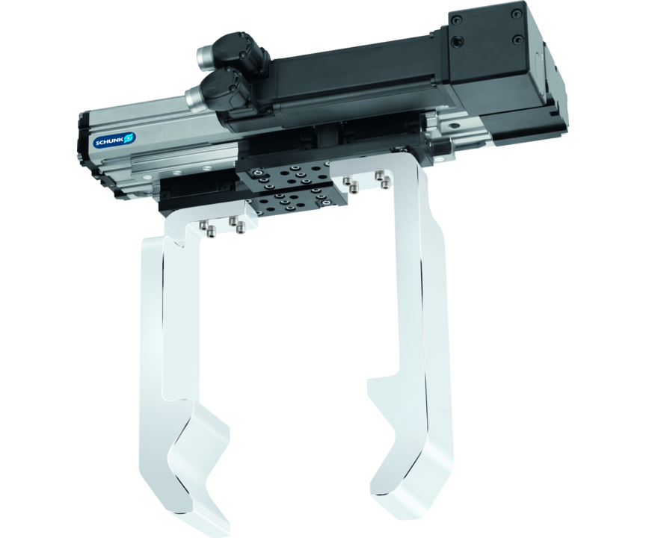
Großhubgreifer
Elektrischer 2-Finger-Parallelgreifer mit leichtgängiger Profilschienenführung und adaptierbarem Servomotor
Der am flexibelsten einsetzbare Großhubgreifer am Markt. Adaptierbarer Motor, robust, kompakt.
Bis zu 1.300 N Greifkraft

Slide 3

Flexibel. Modular. Robust.

Slide 4
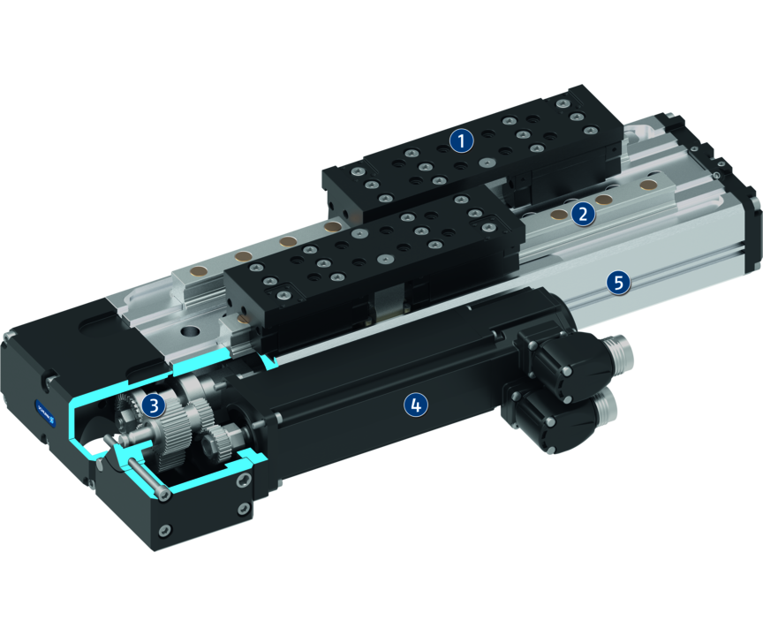
Funktionsprinzip
Funktionsbeschreibung
Der adaptierbare Servomotor treibt über eine Zahnrad-Spindel-Kinematik eine Grundbacke an.
Die Synchronisation des Backenhubes erfolgt durch eine Ritzel-Zahnstangen-Kinematik.
1
Grundbacke
2
Profilschienenführung
3
Spezial-Zahnradgetriebe
4
Antrieb
5
Gehäuse

Slide 5
Vorteile – Ihr Nutzen
Große Momentenaufnahme durch Profilschienenführung geeignet für den Einsatz langer Greiferfinger
Extrem flache Bauweise für minimale Störkonturen
Adaptierbarer Antriebsmotor zur flexiblen Ansteuerung und einfachen Einbindung in bestehende Steuerungskonzepte
Positions- und momentengesteuertes Verfahren des Greifers für hochflexibles Greifen von verschiedensten Geometrien und Teilearten
Motor radial und parallel montierbar zur flexiblen Adaption an Portale oder an Roboter
Sicherheitsfunktionen wie STO und SLS sind durch Verwendung eines geeigneten Antriebsmotors und Reglers realisierbar

Slide 6
Technische Daten
Technische Daten Übersicht
Baugröße | Hub pro Backe | Min. Greifkraft | Max. Greifkraft | Eigenmasse | Max. zulässige Fingerlänge | Empfohlenes Werkstückgewicht
 | [mm] | [N] | [N] | [kg] | [mm] | [kg]
25 | 30 .. 60 | 150 | 500 | 1.8 .. 2.7 | 200 | 2.5
40 | 50 .. 100 | 200 | 1300 | 6.57 .. 9.1 | 500 | 6.5

